Slide 1

UNJOB
Presentado por:
Vanessa Carolina Herrera Cortes
Alice Daniela Medrano Guerrero
Miguel Ángel Bello Méndez

Slide 2

PROBLEMATICA
En un mundo globalizado es importante que la información fluya libremente, esto muchas veces representa una limitante al momento de ingresar al mercado laboral para los recién graduados, teniendo en cuenta que al momento de buscar un empleo el flujo de información entre empresas y egresados no es eficiente y resulta limitante para acceder a ella.

Slide 3
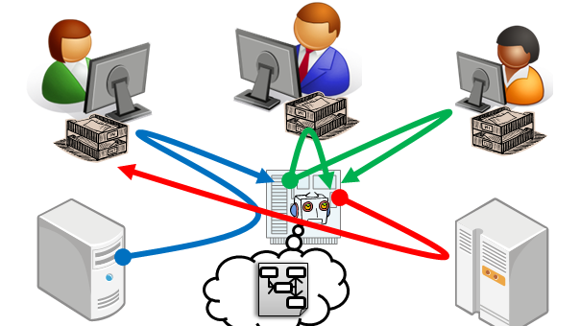
OBJETIVO
Garantizar el libre flujo de la información de manera bilateral entre empresas y egresados de la Universidad Nacional de Colombia, a fin de facilitar el acceso de estos últimos a el mundo laborar.

Slide 4
DISEÑO DE CLASES DEL PROYECTO Y LIBRERÍAS EXTERNAS EMPLEADAS
No se utilizaron librerías externas
Solo se utilizaron las librerías de JAVA

Slide 5
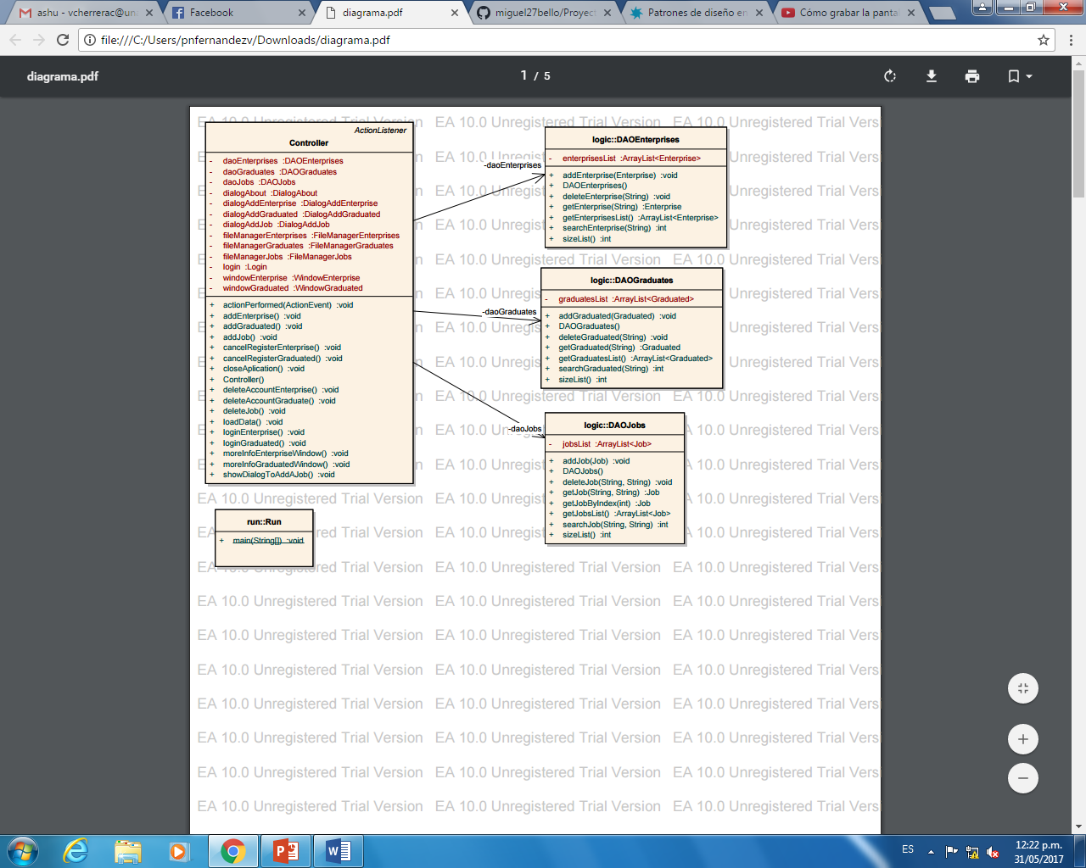

Slide 6
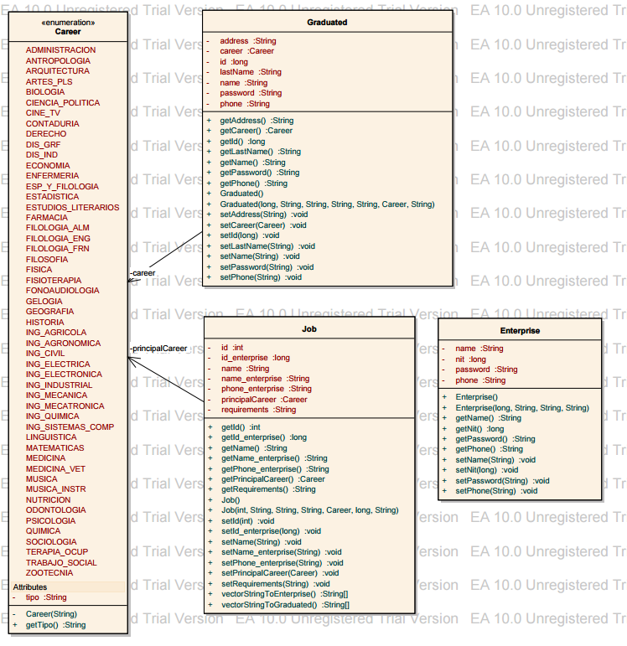

Slide 7
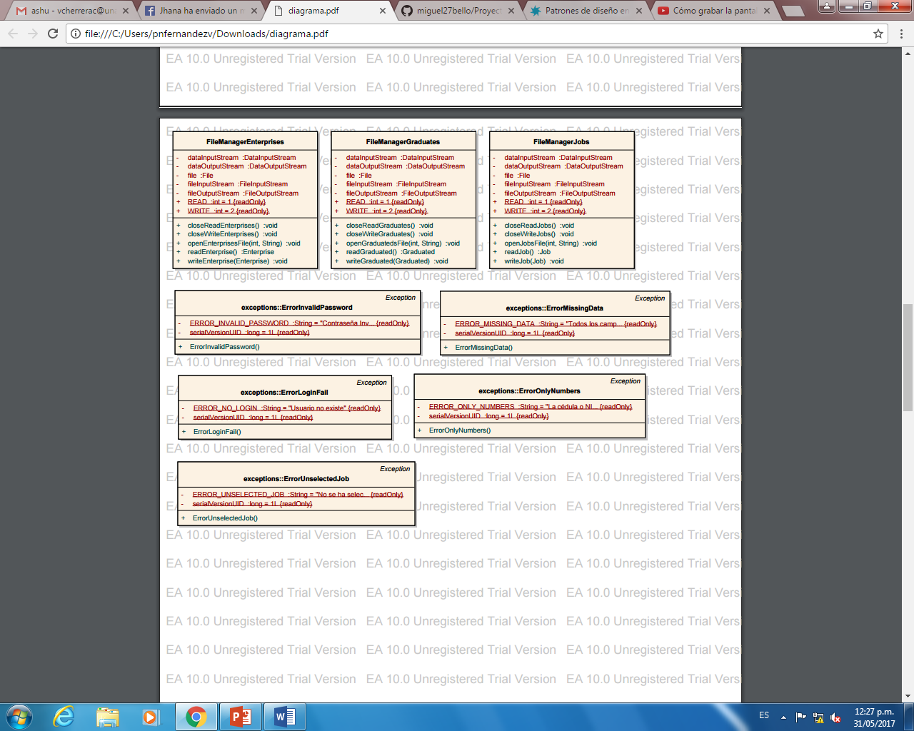
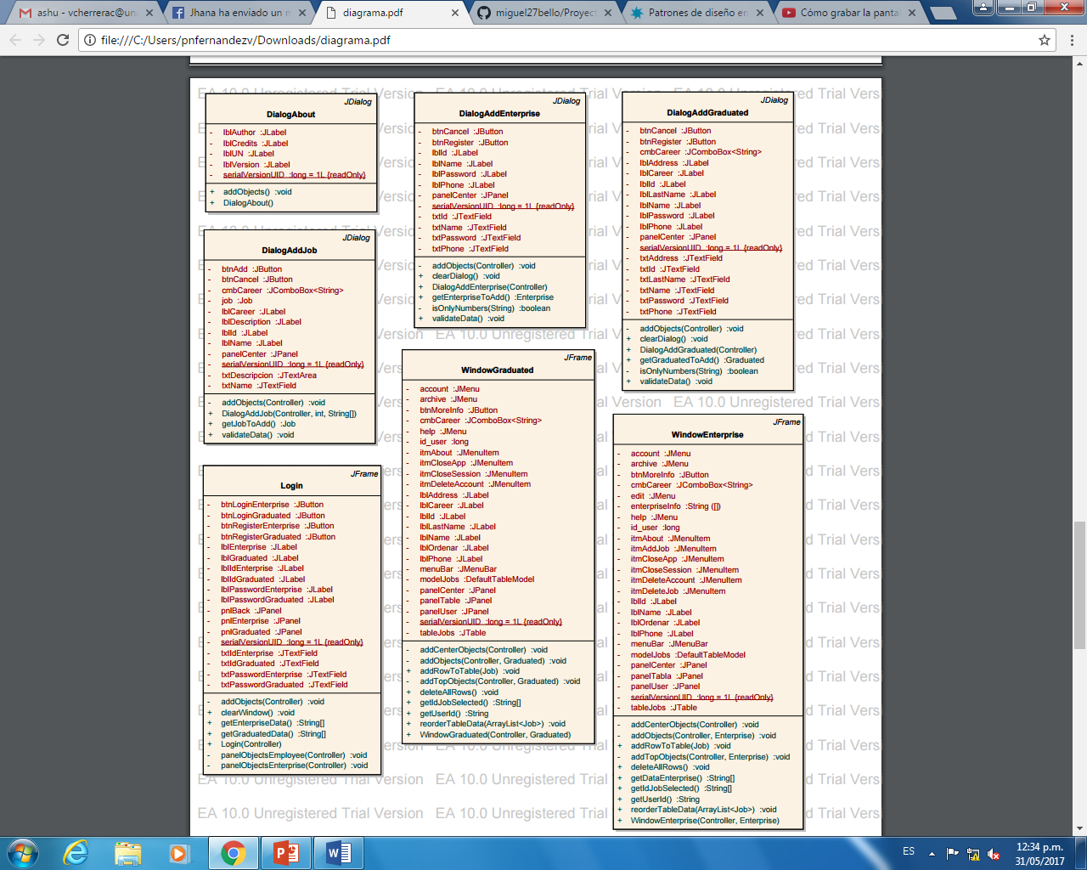

Slide 8
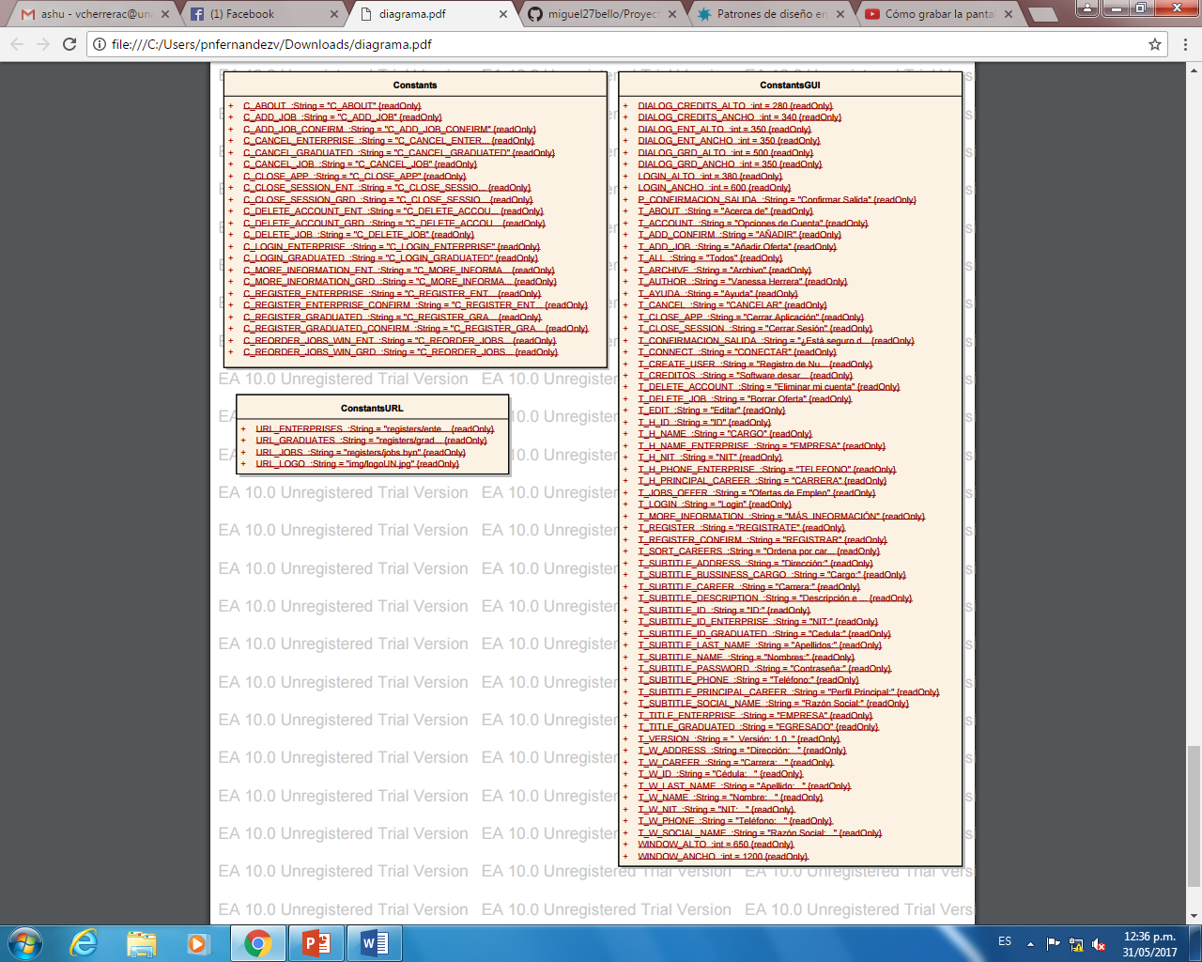

Slide 9
DEMO - UNJOB

Slide 10
Conclusiones
Estado actual
La aplicación deja crear los perfiles de la empresa y del recién graduado.
Las empresas pueden añadir y eliminar ofertas de trabajo. No puede ver las ofertas de otras empresas
- Se puede observar la cantidad de ofertas registradas en el sistema, y la información para acceder a ellas.
Limitaciones y trabajo futuro
- Quedo pendiente que la persona pudiera aplicara a la oferta de trabajo.
- Falta realizar la prueba psicotécnica.

Slide 11
Gracias

